Slide 1

государственное бюджетное профессиональное образовательное учреждение
«Волгоградский технический колледж»
КУРСОВОЙ ПРОЕКТ
Тема: БД детского сада.
Выполнил: студент группы СП-2-21-М
Кузин Никита Эдуардович
Руководитель: Суханова Дарья Александровна
Волгоград 2023

Slide 2
Предметная область
Приложение включает в себя информацию об управлении детскими садами. Основные аспекты включают информацию о детях, их родителях, персонале детских садов, администраторах, а также данные о детских садах и их группах. Предметная область охватывает хранение, добавление, изменение и удаление информации, связанной с деятельностью детских садов, обеспечивая эффективное управление и контроль.

Slide 3
ER-диаграмма
Добавляем все таблицы
Проводим логический анализ, соединений таблицы
Строим связи между таблицами

Slide 4
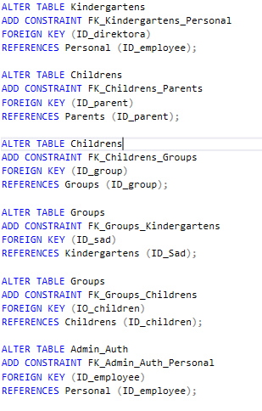
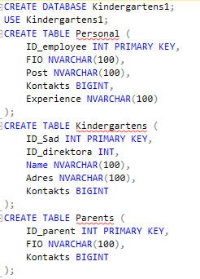
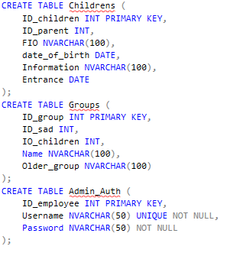
Разработка базы данных
Заходим в SQL Server Management Studio
Создаем запрос на создание базы данных с таблицами
Создаем запрос на заполнение таблиц

Slide 5
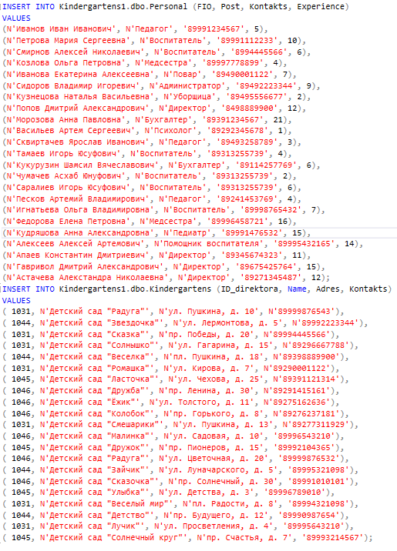
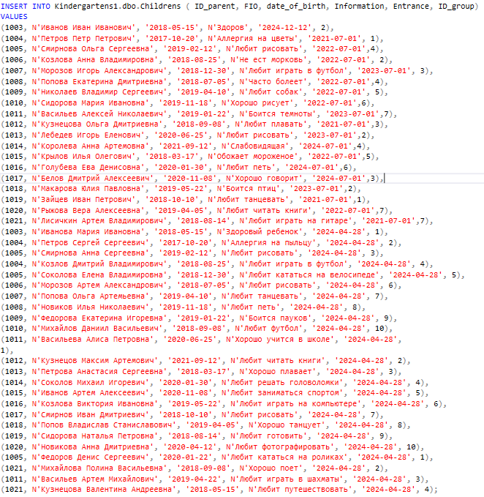
Разработка базы данных

Slide 6
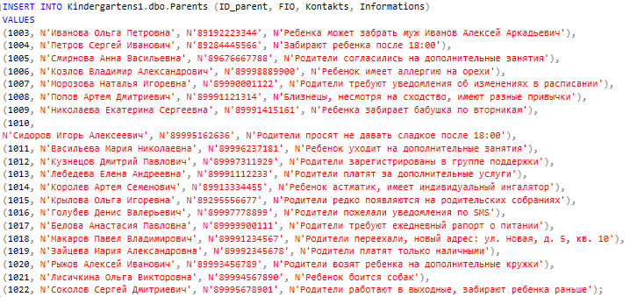
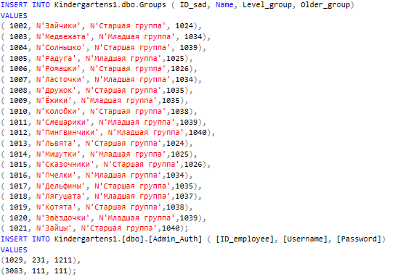
Разработка базы данных

Slide 7
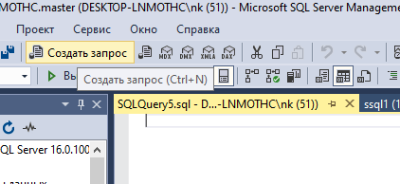
Запросы
Выбираем кнопку «Создать запрос»
Пишем нужный запрос
Проверяем результат.

Slide 8
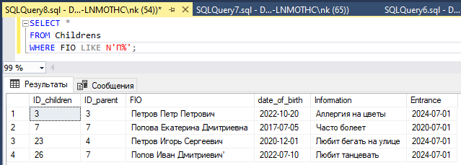
Запросы
1. Запрос на выборку по таблице «Списки детей» и просмотреть всех детей с фамилией на букву «П». Выполняем с помощью запроса:

Slide 9
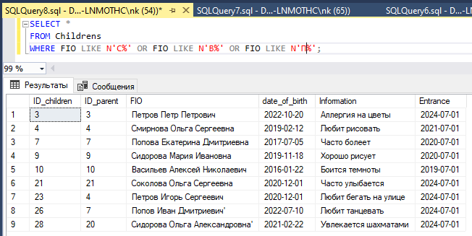
Запросы
2. Запрос на выборку по таблице «Списки детей» и просмотреть всех детей, у которых фамилия начинается на букву «В», «П», «С». Выполняем с помощью запроса:

Slide 10
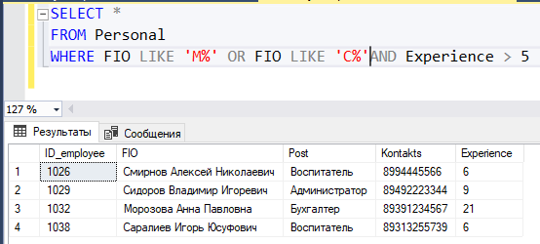
Запросы
3. запрос на выборку по таблице «Работники дет. сада» и просмотреть всех работников с фамилией на букву «М» и «С» у которых стаж работы более 5 лет. Выполняем с помощью запроса:

Slide 11
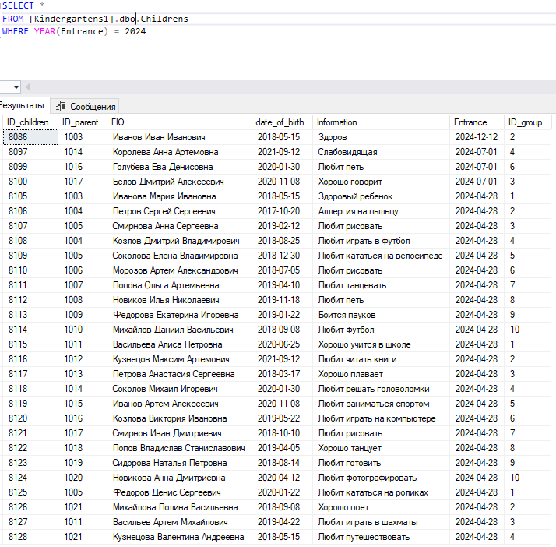
Запросы
4. Создать запрос, которое будет хранить список детей, которые поступили в текущем году, и количество детей было не менее 30. Выполняем с помощью запроса:

Slide 12
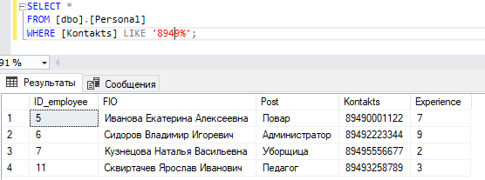
Запросы
5. Создать запрос, которое будет выводить список родителей, у которых номер телефона начинается на «+7904». Выполняем с помощью запроса:

Slide 13
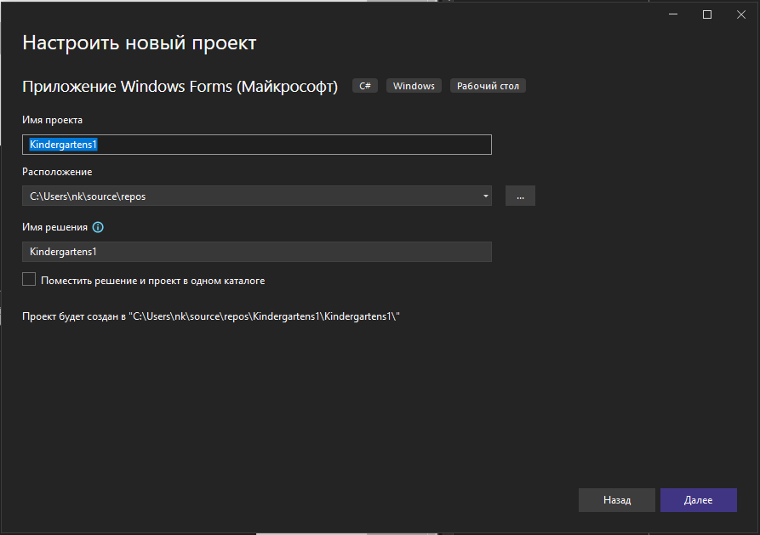
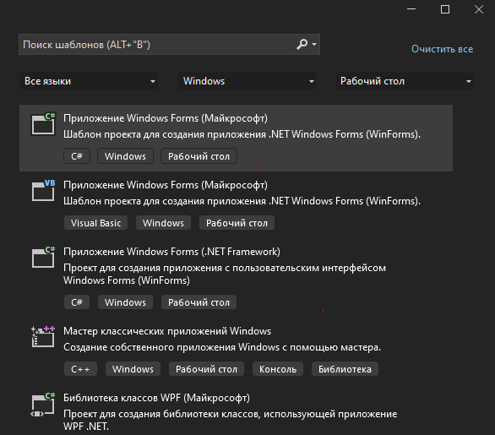
Разработка приложения
Заходим в Visual Studio
Выбираем Windows Forms
Даем имя проекту

Slide 14
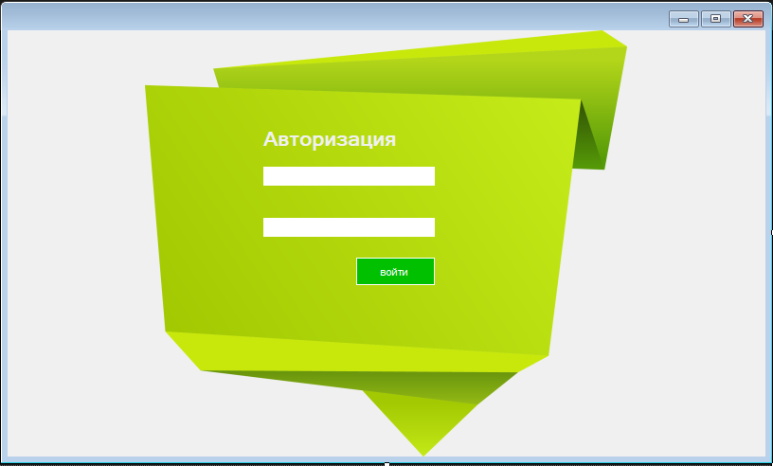
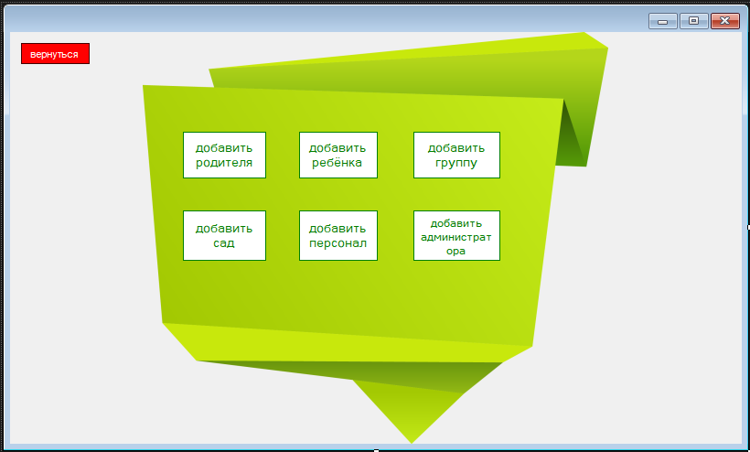
Разработка приложения
Добавляем фон, button, label и 2 textbox на главную форму
Создаем новую форму
Добавляем 7 кнопок для перемещения между формами

Slide 15
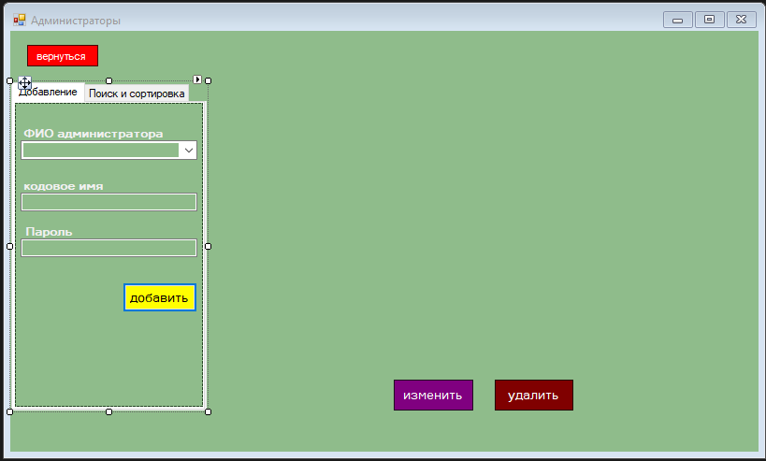
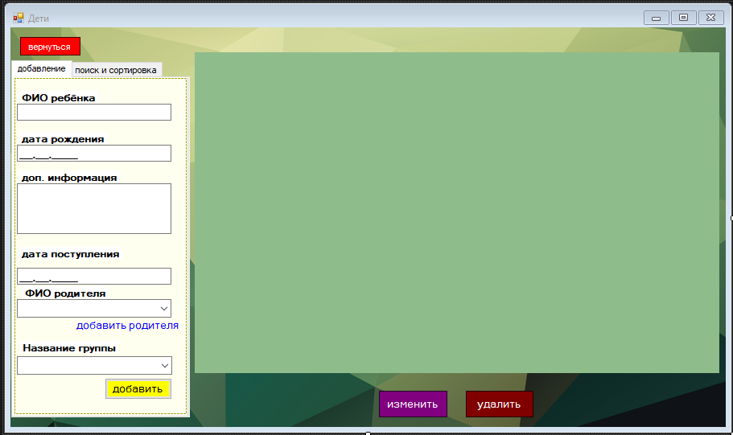
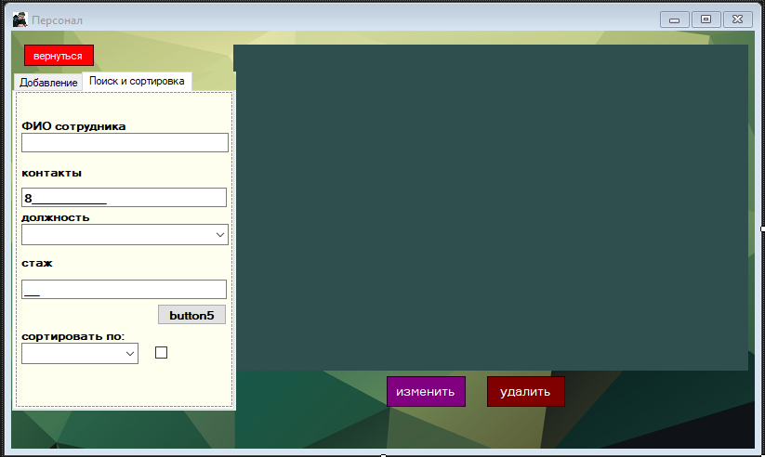
Разработка приложения
Добавляем еще 6 форм
Добавляем на новые формы элементы управления

Slide 16
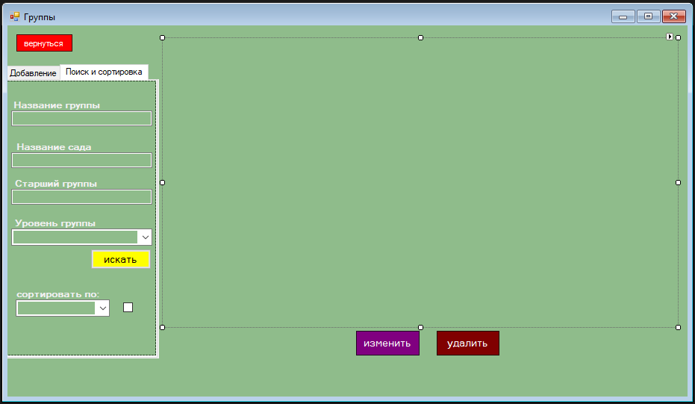
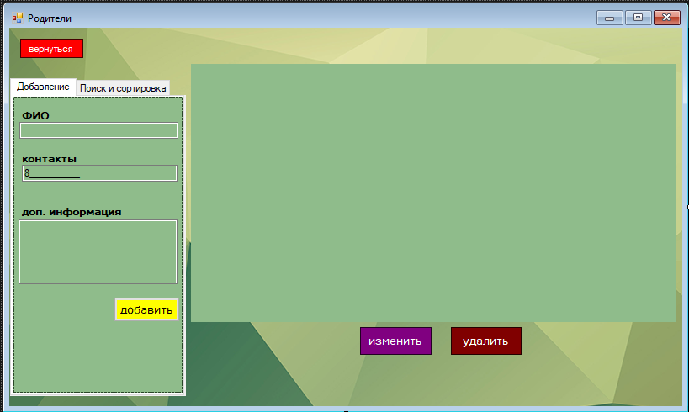
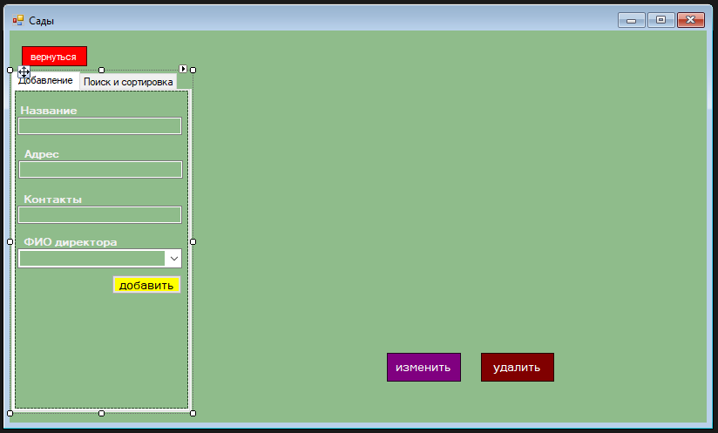
Разработка приложения

Slide 17
Вывод
В целом, разработанное приложение значительно упрощает и оптимизирует управление информацией в детских садах, что способствует повышению эффективности и качества воспитательного процесса и создает более комфортные условия для детей и их родителей.

Slide 18
государственное бюджетное профессиональное образовательное учреждение
«Волгоградский технический колледж»
КУРСОВОЙ ПРОЕКТ
Тема: БД детского сада.
Выполнил: студент группы СП-2-21-М
Кузин Никита Эдуардович
Руководитель: Суханова Дарья Александровна
Волгоград 2023

